Slide 1
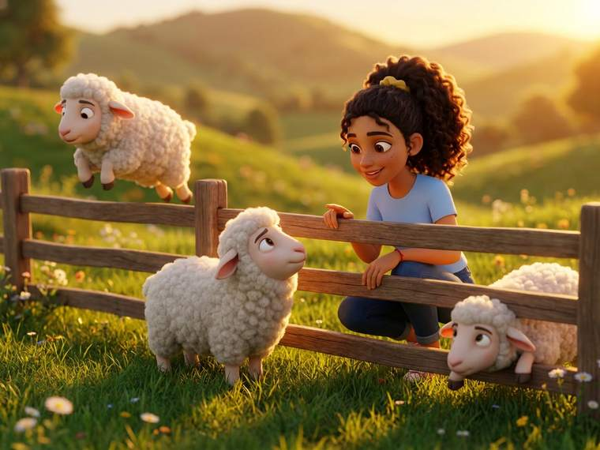

חוברת חוסן לתלמידים ‏·‏ ז׳–י״ב
גדר, כבשה ואיש עם בעיה
קפה דילמה: איך אני עובר/ת את הגדר?
עשר כבשים, גדר אחת – וכל כבשה עוברת אותה אחרת. ואתם, איזו כבשה אתם?
חוסן הוא לא להעלים את הגדר – אלא לבחור איך לעבור אותה.
יצרה: רוית ראש בן ישי

Slide 2

מה זה?
מה הסיפור?
איש אחד עבד כל היום וחשב על הבעיה שלו כל הלילה – עד שלא הצליח להירדם. הוא החליט לספור כבשים, ובנה להן גדר באמצע החדר. עכשיו גם לכבשים הייתה בעיה: כל כבשה עברה את הגדר בדרך אחרת. גם לנו יש "גדרות" – בלימודים, בחברה ובחדשות.
מה השאלה?
מה זו הגדר שלי?
כל כבשה היא סגנון התמודדות. אין כבשה "נכונה": לכל דרך יש יתרון ויש מחיר. השאלה היא איזו כבשה אני – ואיזו אני רוצה להיות.
• מבחן קשה או חומר שלא מבינים
• ריב או לחץ חברתי
• חוסר ודאות ומצב ביטחוני
• שינוי פתאומי בתוכניות
את הגדר אי אפשר תמיד להעלים – אבל אפשר לבחור מי אנחנו מולה.
2
גדר, כבשה ואיש עם בעיה ‏·‏ חוברת חוסן לתלמידים

Slide 3
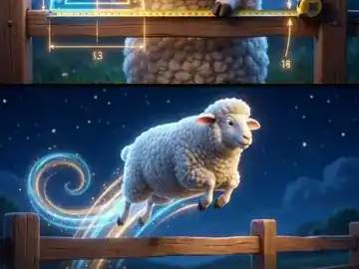

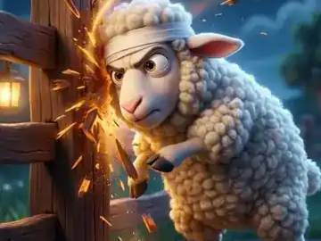

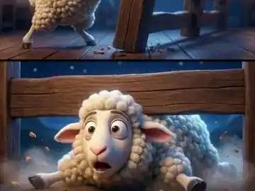

הכבשים מול הגדר ‏·‏ 1
כבשים שמנסות לעבור
הסטנדרטית
"קפצה מעל הגדר" – בדרך הרגילה והמקובלת, לפי הכללים. שאלה: האם ללכת בדרך המקובלת תמיד עובד?
דוגמה: לומדים למבחן בדיוק לפי הסיכום של המורה – לפעמים זה מספיק, ולפעמים לא.
הלוחמת
"נכנסה עם הראש בגדר" – מתעקשת ונלחמת בכל הכוח. שאלה: מתי ההשקעה לא מקדמת אותנו, אלא רק שוחקת?
דוגמה: ממשיכים להתווכח בקבוצת הכיתה עד חצות, גם כשברור שאף אחד לא ישתכנע.
הזוחלת
"…או להידחף מלמטה": מוצאת דרך עוקפת מתחת לגדר. שאלה: איזה מחיר אנחנו מוכנים לשלם כדי להצליח?
דוגמה: מעתיקים שיעורי בית מחבר/ה: עברנו את הגדר – אבל לא למדנו כלום.
3
גדר, כבשה ואיש עם בעיה ‏·‏ חוברת חוסן לתלמידים

Slide 4
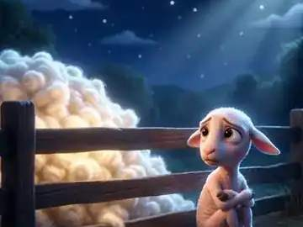

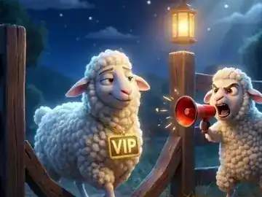

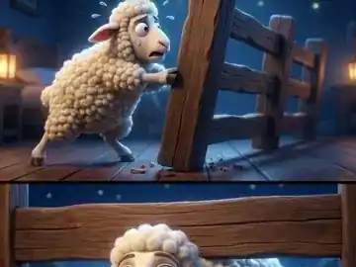

הכבשים מול הגדר ‏·‏ 2
כבשים שמשלמות מחיר – או עוקפות
המוותרת
"ויתרה על הצמר שלה" כדי לעבור בקלות – וקיוותה שלא קר בצד השני. שאלה: על מה אנחנו מוותרים למען הנוחות והשקט?
דוגמה: מוותרים על החוג האהוב כדי להספיק הכול – ומגלים שחסר משהו שמחזק אותנו.
הפרוטקציה
מולה "הגדר הנמיכה את עצמה בהכנעה" – והיא עוברת בלי מאמץ. שאלה: איך זה מרגיש כשאחרים עוקפים את הגדר בלי מאמץ?
דוגמה: מישהו קיבל דחייה למבחן רק כי הוא "מכיר את מי שצריך". מה זה עושה לשאר הכיתה?
הדחיינית
"ניסתה לדחוף את הגדר רחוק ככל האפשר". שאלה: האם דחיית הבעיה גורמת לה להיעלם – או רק מגדילה אותה בחושך?
דוגמה: "אתחיל את העבודה מחר…" – ועכשיו נשאר רק לילה אחד עד ההגשה.
4
גדר, כבשה ואיש עם בעיה ‏·‏ חוברת חוסן לתלמידים

Slide 5
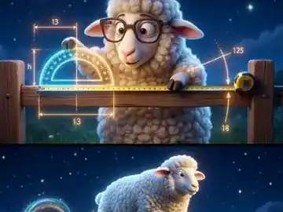
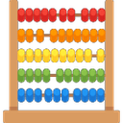
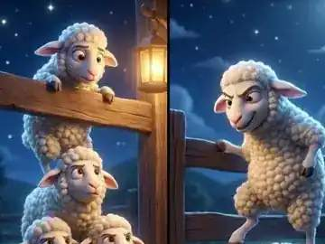

הכבשים מול הגדר ‏·‏ 3
לחשוב – ולעבור ביחד
החושבת
מתמודדת דרך השכל: מחשבת, מתכננת ואוספת מידע. שאלה: כשהמציאות משתנה, האם תכנון הוא עוגן – או אשליה של שליטה?
דוגמה: נועה בונה לוח למידה מדויק לשבוע המבחנים – ואז אזעקות משנות הכול, וצריך לתכנן מחדש.
כוחה של קבוצה
"טיפסו אחת על השנייה ועזרו זו לזו לעבור". במציאות מאתגרת "ביחד" זה לא רק נעים – לפעמים זו הדרך היחידה לעבור. ערבות הדדית מנצחת בדידות.
דוגמה: קבוצת למידה לפני מבחן קשה: כל אחד מסביר לשאר נושא אחד – וכולם עוברים.
5
גדר, כבשה ואיש עם בעיה ‏·‏ חוברת חוסן לתלמידים

Slide 6
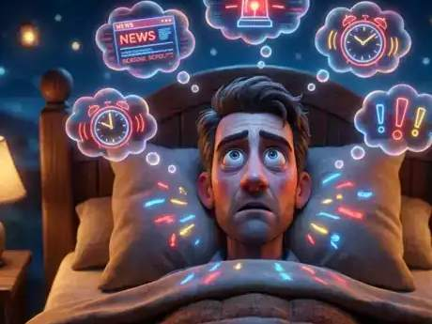

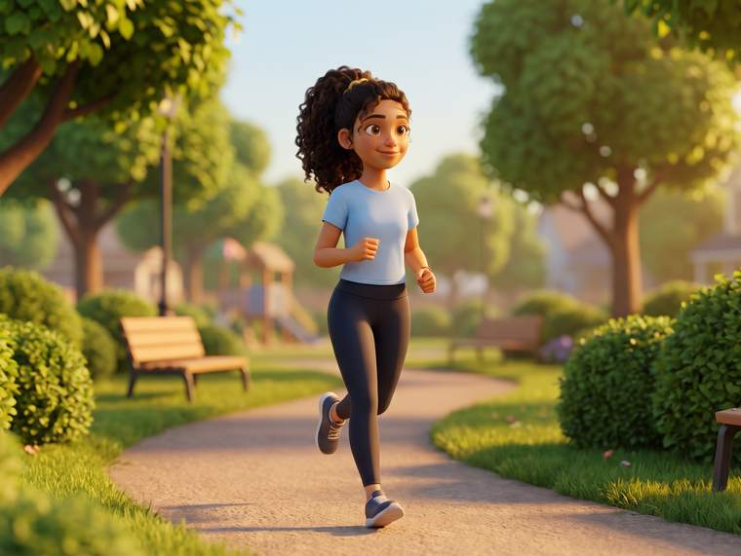

הכבשים מול הגדר ‏·‏ 4
סוף הסיפור: שתי דרכים
המפץ הגדול
כשהסבלנות נגמרת: "לכבשים נמאס לחכות – הן פשוט רמסו את הגדר". פתרון בכוח נותן הקלה לרגע. אבל האיש עדיין לא נרדם – הבעיה שבפנים נשארה.
דוגמה: מתפרצים על ההורים כדי "לגמור עם זה" – לרגע זה משחרר, אבל הבעיה נשארת.
התפנית: הצעד הקטן אחורה
חוסן אומר לפעמים להפסיק להילחם, להתנתק מהמסכים ומהרעש, ולקחת צעד אחורה. רק אז מבינים שהגדר היא כלי – ולא קיר שמגדיר את כל החדר.
דוגמה: דני מניח את הטלפון ויוצא להליכה קצרה – ופתאום רואה פתרון פשוט: לבקש עזרה מהמורה.
6
גדר, כבשה ואיש עם בעיה ‏·‏ חוברת חוסן לתלמידים

Slide 7
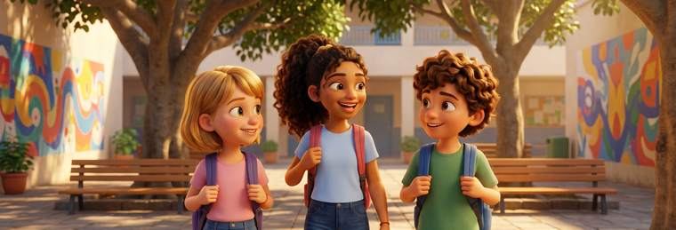
קפה דילמה
אין כבשה נכונה
בוחרים שאלה אחת ומשתפים בזוגות:
הגדר שלי: איזו "גדר" יש לי עכשיו – בלימודים, בחברה או בבית?
✓
הכבשה שלי: איזו כבשה אני בדרך כלל? מה היתרון של הדרך שלי, ומה המחיר?
✓
צעד אחורה: מתי "צעד אחורה" הרגיש לי כמו התקדמות אמיתית?
✓
מחר בבוקר: איזו כבשה אני בוחר/ת להיות מחר? הגדר היא רק גדר – הפתרון נמצא בפנים.
✓
7
גדר, כבשה ואיש עם בעיה ‏·‏ חוברת חוסן לתלמידים

Slide 8

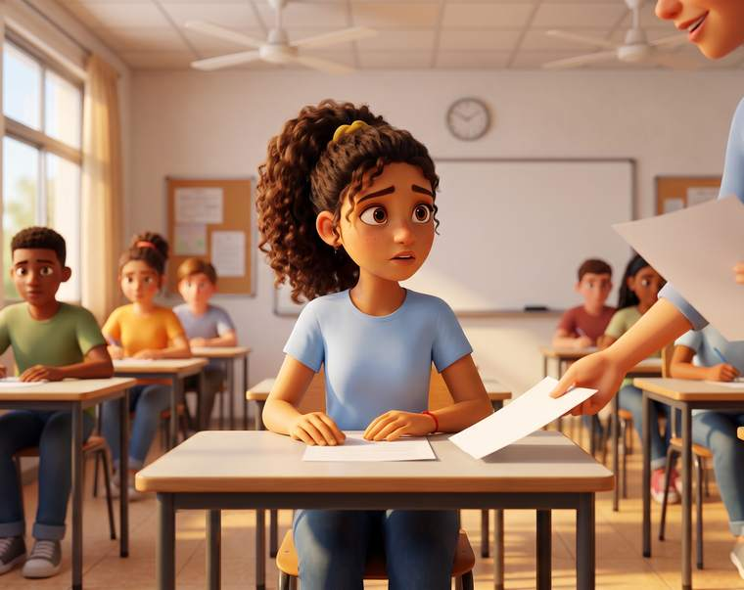
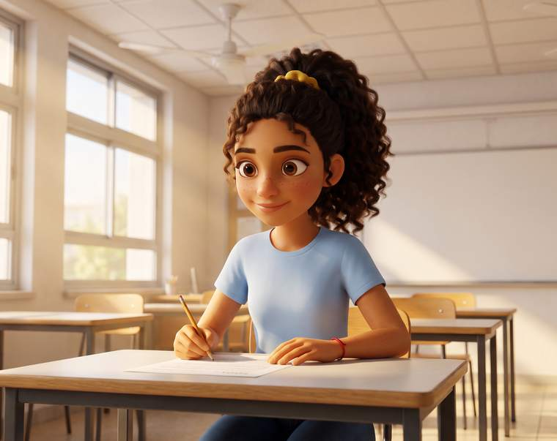
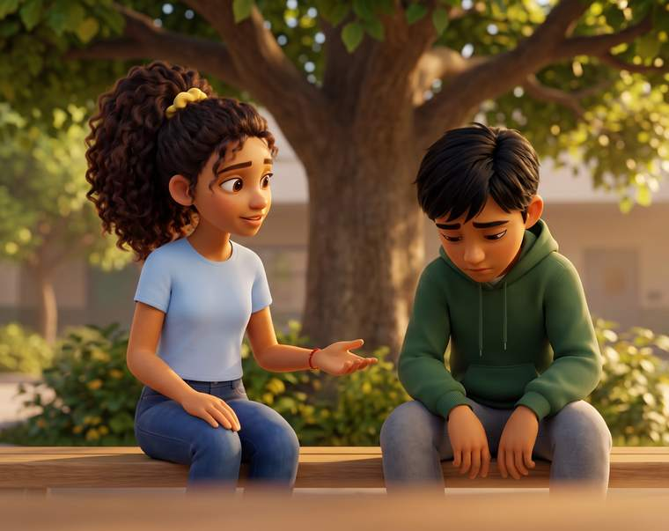
סיפור קצר
נועה מול הגדר של המבחן
2
1
אני אלמד הכול הלילה!
מבחן במתמטיקה בעוד שבוע
קודם היא כמו הלוחמת – ואחר כך כמו הדחיינית. שתי הדרכים רק מתישות.
אחרי שבועות של אזעקות, נועה מגלה שיש לה פערים גדולים בחומר.
4
3
צעד צעד – אני מצליחה
בוא נלמד יחד?
צעד אחורה: היא מחלקת את החומר לחלקים קטנים, ושואלת את המורה.
כוחה של קבוצה: היא ודני מחליטים ללמוד ביחד ולהסביר זה לזה.
8
גדר, כבשה ואיש עם בעיה ‏·‏ חוברת חוסן לתלמידים

Slide 9
תורכם
תורכם: הכבשה שלי
עונים לבד, בכתב. אין כבשה "נכונה".
"גדר" שאני מתמודד/ת איתה עכשיו:
1
איזו כבשה אני בדרך כלל מולה? למה?
2
מה המחיר של הדרך שלי – ומה היתרון שלה?
3
מי יכול לעזור לי לעבור – "כוחה של קבוצה"?
4
מה יהיה "הצעד הקטן אחורה" שלי?
5
9
גדר, כבשה ואיש עם בעיה ‏·‏ חוברת חוסן לתלמידים

Slide 10
כרטיס סיכום
הכבשים בכיס
גזרו ושמרו ✂
הסטנדרטית בדרך המקובלת, לפי הכללים
הלוחמת בכוח, עם הראש בגדר
הדחיינית דוחה – והבעיה רק גדלה
החושבת מתכננת, ומתכננת מחדש
כוחה של קבוצה עוזרים זה לזה לעבור
המפץ הגדול פתרון בכוח – הבעיה בפנים נשארת
הצעד אחורה עוצרים, מתנתקים, ורואים אחרת
זכרו: הגדר היא רק גדר. הפתרון תמיד נמצא בפנים.
צריכים עזרה? לא נשארים לבד
פנו ליועצת, לנאמני החוסן המורים או לנאמני החוסן התלמידים
וגם למחנך/ת, להורים או לכל מבוגר שאתם סומכים עליו. לבקש עזרה זה סימן לחוזק.
מקור המודל: בעקבות הספר "גדר, כבשה ואיש עם בעיה" מאת יעל בירן ‏·‏ על פי מצגות של רוית ראש בן ישי
יצרה: רוית ראש בן ישי

